Slide 1
報告
@saoripseudo

Slide 2
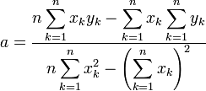
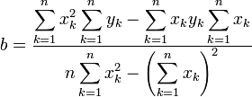
やったこと
最小二乗法
x, yの組が与えられて y = ax + bに近似する
yはランダムに生成
n= 1000000
OpenMPで並列化

Slide 3
結果
Xeon シングルスレッド： 0.132405 [sec]
Xeon： 0.0206461 [sec]
Phi ： 0.0838652 [sec]
Phi プリフェッチ： 0.0892489 [sec]
><；

Slide 4
内訳
乱数の発生に時間がかかっている
Phi |  | Xeon
initialization time | 0.0801241 | initialization time | 0.0178392
calculation time | 0.00374103 | calculation time | 0.0028069
total time | 0.0838652 | total time | 0.0206461

Slide 5
気になるところ
rand()が遅いらしいのでXorShiftを使う → Xeonの方も早くなる
そもそも初期化部分がベクトル化されず

